Slide 3
Vui học kinh thánh
MACCO 5, 21- 43

Slide 4
TIN MỪNG
lc 3. 10-18

Slide 5
LC 3. 10-18
Đám đông hỏi ông rằng : "Chúng tôi phải làm gì đây ?" Ông trả lời : "Ai có hai áo, thì chia cho người không có ; ai có gì ăn, thì cũng làm như vậy."

Slide 6
LC 3. 10-18
Cũng có những người thu thuế đến chịu phép rửa. Họ hỏi ông : "Thưa thầy, chúng tôi phải làm gì ?"

Slide 7
LC 3. 10-18
Ông bảo họ : "Đừng đòi hỏi gì quá mức đã ấn định cho các anh."Binh lính cũng hỏi ông : "Còn anh em chúng tôi thì phải làm gì ?"

Slide 8
LC 3. 10-18
" Ông bảo họ : "Chớ hà hiếp ai, cũng đừng tống tiền người ta, hãy an phận với số lương của mình."

Slide 9
LC 3. 10-18
Hồi đó, dân đang trông ngóng, và trong thâm tâm, ai nấy đều tự hỏi : biết đâu ông Gio-an lại chẳng là Đấng Mê-si-a !

Slide 10
Ông Gio-an trả lời mọi người rằng : "Tôi, tôi làm phép rửa cho anh em trong nước, nhưng có Đấng mạnh thế hơn tôi đang đến,

Slide 11
tôi không đáng cởi quai dép cho Người. Người sẽ làm phép rửa cho anh em trong Thánh Thần và lửa. Tay Người cầm nia rê sạch lúa trong sân : thóc mẩy thì thu vào

Slide 12
kho lẫm, còn thóc lép thì bỏ vào lửa không hề tắt mà đốt đi."Ngoài ra, ông còn khuyên dân nhiều điều khác nữa, mà loan báo Tin Mừng cho họ.

Slide 13
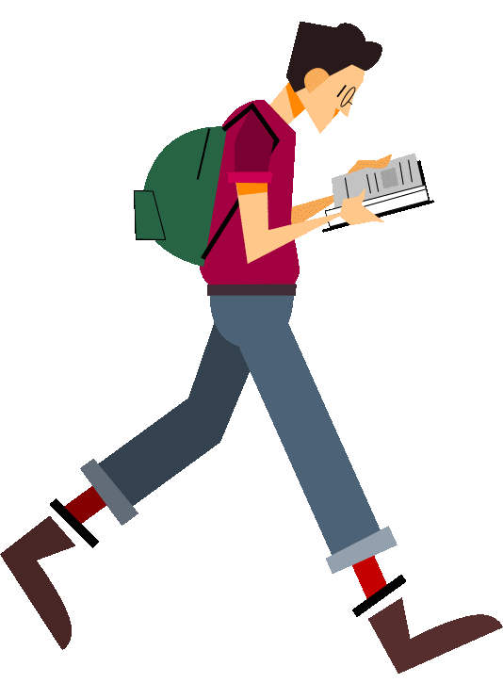
Đường đến gio - đan

Slide 14
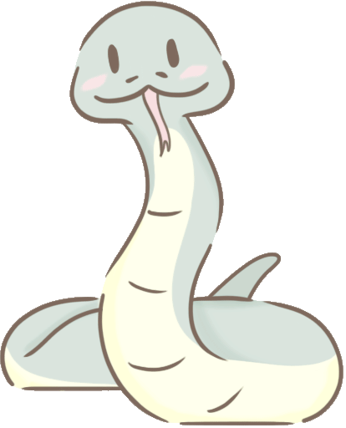
CÂU HỎI 1: Tin Mừng hôm nay của thánh sử nào?
A. Gioan
B. Luca
C. Mattheu
D. Macco

Slide 15
CÂU HỎI 2: Dân chúng đến gặp ông Gio an để xin điều gì?
A. Cầu nguyện
B. Chữa lành
C. Lời khuyên
D. LÀM PHÉP RỬA

Slide 16
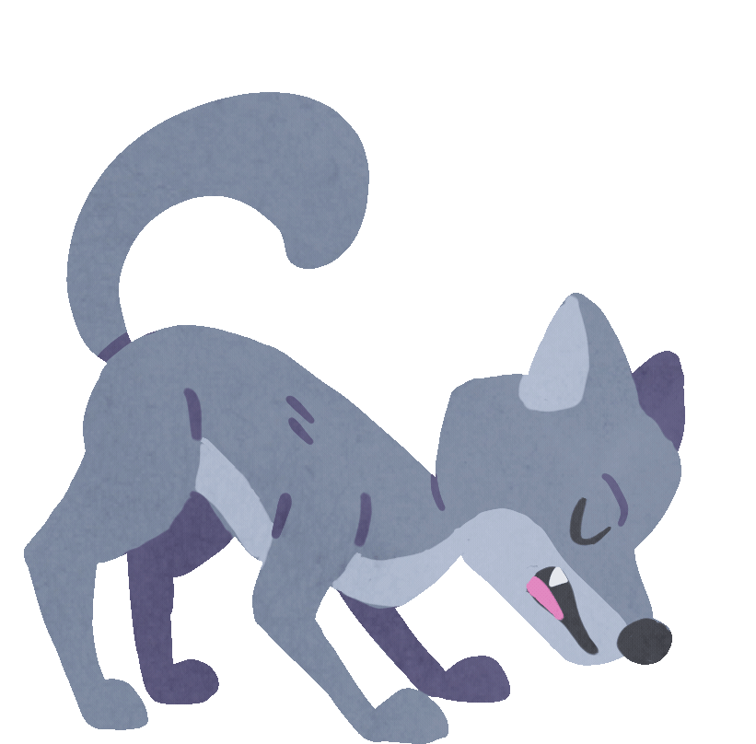
CÂU HỎI 3: Điền vào chỗ trống: Ai có hai áo, thì…người không có, ai có gì ăn thì cũng làm như vậy.”
A. Đem cho
B.Lấy của
C. Chia cho
D. Cất

Slide 17
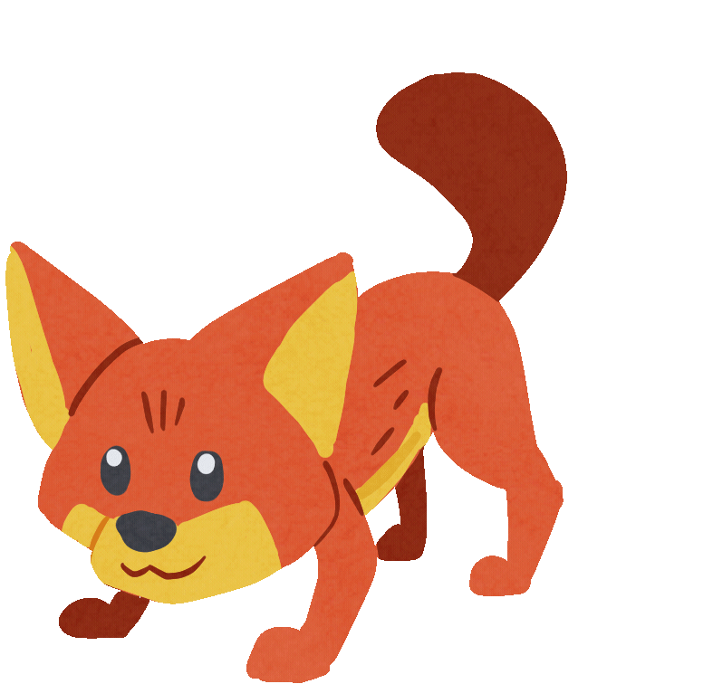
CÂU HỎI 4: Ông Gioan bảo những người thu thuế làm gì trong khi thực thi công việc của họ?
Không đòi hỏi điều gì quá mức ấn định
B. Bỏ nghề đó đi
C. Trả lại của đã lấy
D. Đừng làm điều trái lương tâm

Slide 18
CÂU HỎI 5: “ Chớ hà hiếp ai, cũng đừng chiếm đoạt của người, hãy bằng long với đồng lương của mình” Đây là lời ông Gioan nói với ai?
06
A. Tư tế
B. Binh lính
C. Dân Do thái
D. Nhóm phariseu

Slide 19
CÂU HỎI 6: Người Do thái nghĩ Gioan là ai?
07
A. Đấng Mêsia
B. Ông Êlia
C. Isaia
D. Mô sê

Slide 20
CÂU HỎI 7: GIO AN NÓI ÔNG LÀ AI?
08
A. Người làm phép rửa trong nước
B. Tiếng hô
D. Người đi trước
C. Người đến sau

Slide 21
CÂU HỎI 8: Điền vào chỗ trống: “Người cầm nia rê sạch thóc lúa trong sân…thì thu vào kho lẫm, còn…thì bỏ vào lửa không hề tắt mà đốt đi.
A. Thóc mẩy/ thóc lép
B. Nho chín/ nho xanh
C. Lúa tốt/ cỏ lùng
D. thóc/ rơm

Slide 22
